Slide 1
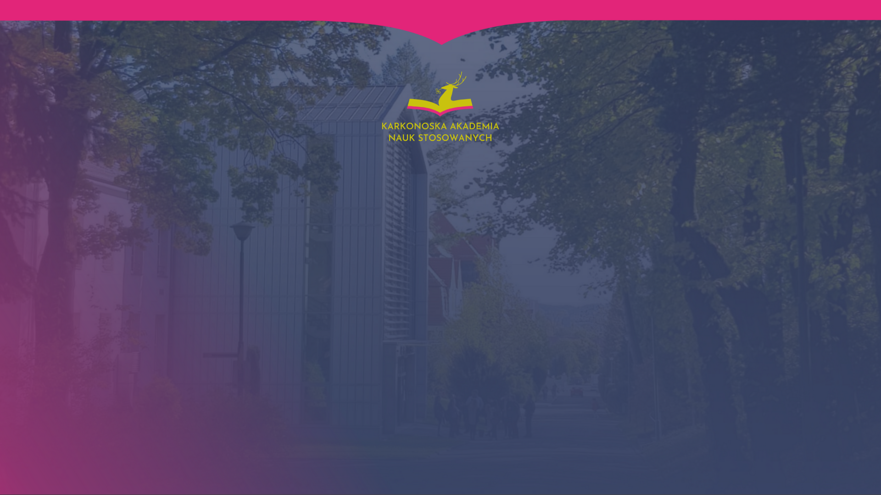

Význam fyzické aktivity v neurogenezi a zlepšení paměti
Současné zdravotní problémy - aspekt duševního zdraví
20.05.2022
dr Ewa Bakońska-Pacoń

Slide 2

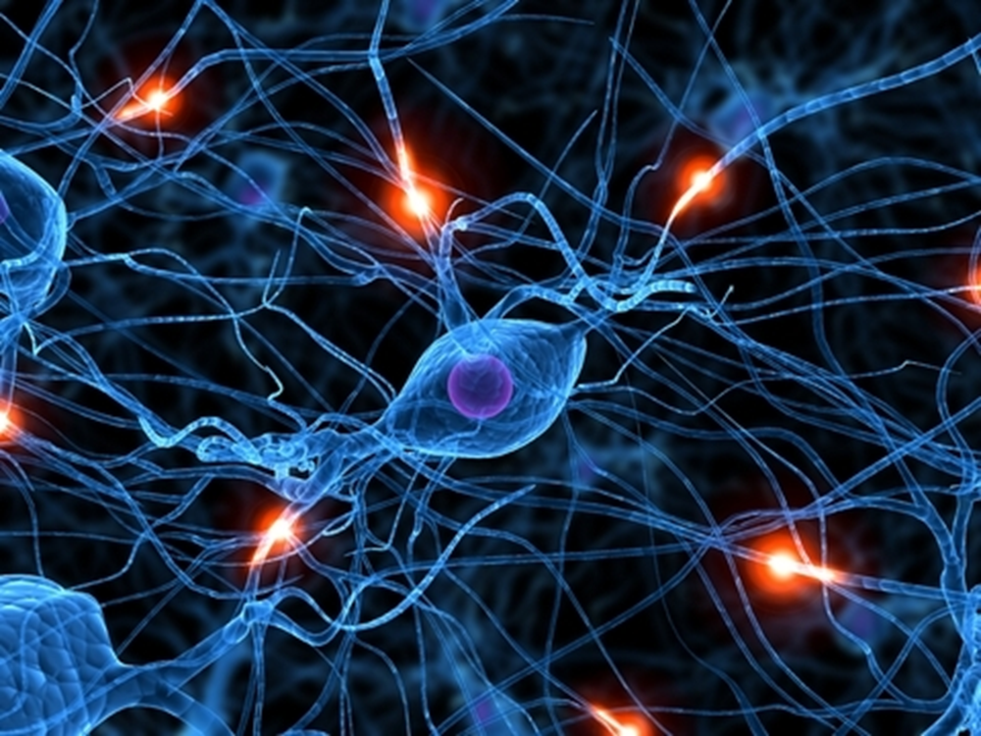
Lidský mozek se skládá z přibližně 86 miliard (80 -100 x 109) nervových buněk (neuronů) a přibližně 100 miliard (100 x 1012) synapsi.
V 7. - 18. týdnu vývoje plodu je neurogeneze nejintenzivnější.
Ve 4. měsíci plodu je již většina neuronů vytvořena – ale nejsou mezi nimi žádné spoje – synapse

Slide 3
MOZEK V ČÍSLECH
Hmotnost mozku – 1508 g (asi 2 % tělesné hmotnosti)
Celkový počet neuronů - 86 miliard
Celkový počet ostatních buněk - 85 miliard
Hmotnost mozkové kůry - 1233 g
Neurony v mozkové kůře - 16 miliard
Relativní velikost mozkové kůry - 82% hmotnosti mozku
Rel. počet kortikálních neuronů - 19% mozkových neuronů
Hmotnost mozečku - 154 g
Počet neuronů v mozečku - 69 miliard
Relativní velikost mozečku - 10% hmoty mozku
(Herculano-Houzel S: The human brain in numbers: a linearly scaled-up primate brain. Frontiers in Human Neuroscience 2009, 3,31)

Slide 4
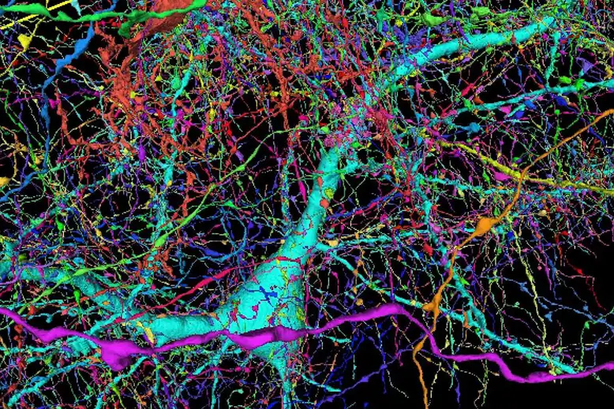
Around 4000 nerve fibres connect to this single neuron Google/Lichtman Laboratory https://www.newscientist.com/article/2279937-google-has-mapped-a-piece-of-human-brain-in-the-most-detail ever/

Slide 5
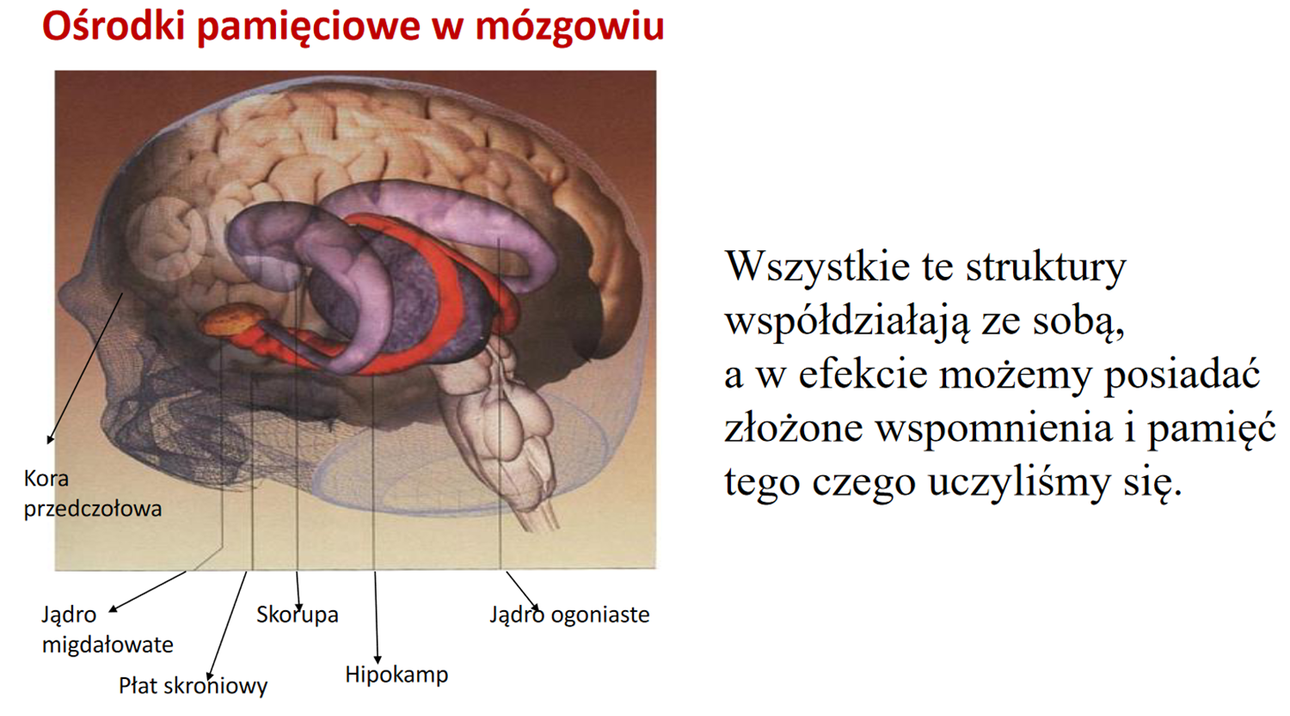
Układ limbiczny - odpowiedzialny za pamięć, uczenie się, emocje

Slide 6
Paměť = schopnost uchovávání a zpracovávaní informací.
Paměť dělíme na krátkodobou a dlouhodobou, na organizaci a uchovávání informací se podílejí četná kortikální centra mozku s hlavní rolí hipokampuse.
Paměť uchovaná ve formě engramů (paměťová stopa – změna v nervovém systému) v šedých buňkách mozku byla v roce 1980 G.Ungarem definována jako „trvání minulosti v přítomnosti“
Teofan M. Domżał Pamięć w neurologii: zaburzenia, diagnostyka i leczenie. ViaMedica 2013

Slide 7
Paměť
Krátkodobá
provozní
Dlouhodobá
DEKLARITIVNÍ
NEDEKLARITIVNÍ
PROCEDURALNA
(vědomá a nevědomá)
-epizodická
-sémantická
-autobiografická
-operativní
-zvyky
-postupy
-jednoduché reflexy
oblast prefrontální kůry
temporální a čelní lalok, limbický systém
hipokampus, mozková kůra, mozeček

Slide 8
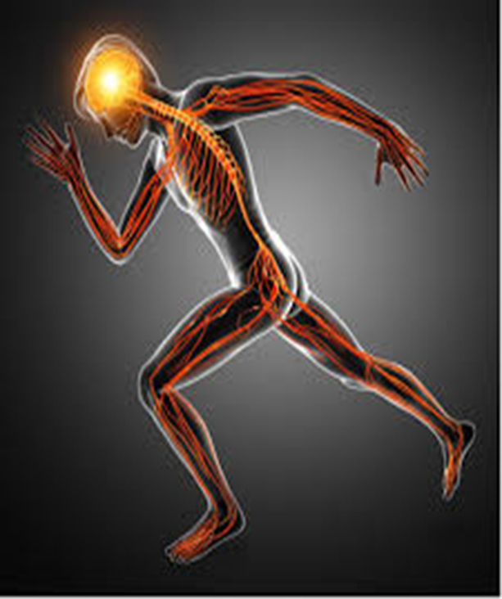
„"Pohyb nahradí téměř jakýkoli lék, zatímco žádný lék nenahradí pohyb”
Wojciech Oczko (Vojtěch Očko)(1537–1599) -dvorní lékař krále Stefana Batory a Zygmunta III Vasy.
U všech nemocí přisoudil Oczko významnou terapeutickou roli vodě, slunci, vzduchu a fyzické aktivitě.
Věnoval tomu svou druhou vědeckou monografii Cieplice, vydanou v roce 1578. Tato práce iniciovala polskou balneologii.
Ovlivňuje mnoho mechanismů na systémové, buněčné a molekulární úrovni:
*zlepšuje produkci neurotrofických faktorů,
neurotransmiterů a hormonů
*podporuje přežití neuronů a neuroplasticitu,
*optimalizuje neuroendokrinní a fyziologické reakce na psychosociální faktory a fyzickou únavu.
*senzibilizuje autonomní a centrální nervový systém ovlivňováním mnoha procesů, jako je synaptická plasticita, neurogeneze, angiogeneze a autofagie
Fyzická aktivita – podle Světové zdravotnické organizace (WHO)
- pohyb těla způsobený kosterními svaly, který vyžaduje energii.

Slide 9
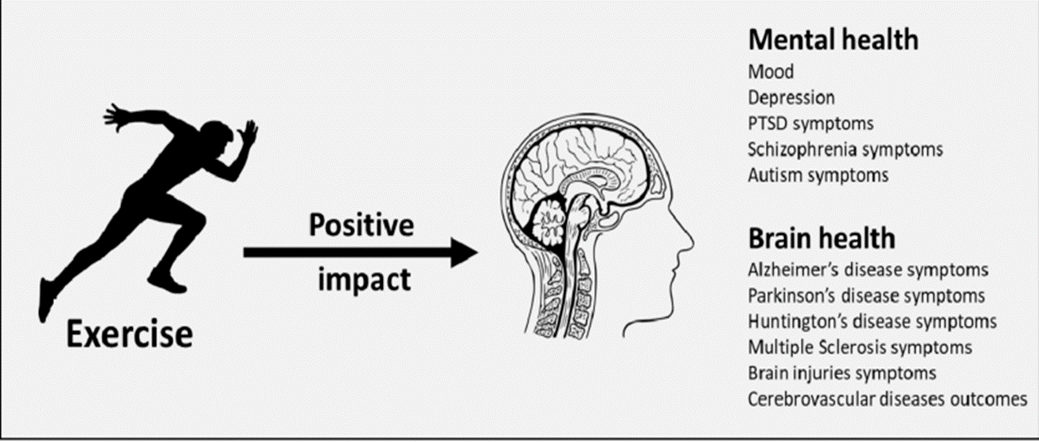
Kévin Nay et al. Molecular Mechanisms Underlying the Beneficial Effects of Exercise on Brain Function and Neurological Disorders. Int. J. Mol. Sci. 2021, 22, 4052

Slide 10
Jak zdokonalovat paměť:
1. Životní styl: Fyzická aktivita
* fyzická aktivita/námaha
*spánek, odpočinek,
*strava
*okysličení
2. Farmakologicky:
- prokognitivní léky (starší osoby) - inhibitory cholinesterázy;
nootropní léky;
neuroprotektivní látky: antioxidanty, protizánětlivé léky, růstové faktory;
doplňky stravy - podporující koncentraci a paměť
3. Psychologicky:
- cvičení funkcí pozornosti a paměti: různé duševní činnosti
- trénink mysli: cíleně trénuje paměť
- provádění specifických úkolů pro udržení pozornosti a paměti zaměřených na podporu různých kognitivních funkcí
A. Baran Zakład Psychologii Lekarskiej, Katedra Psychiatrii, Collegium Medicum U J

Slide 11
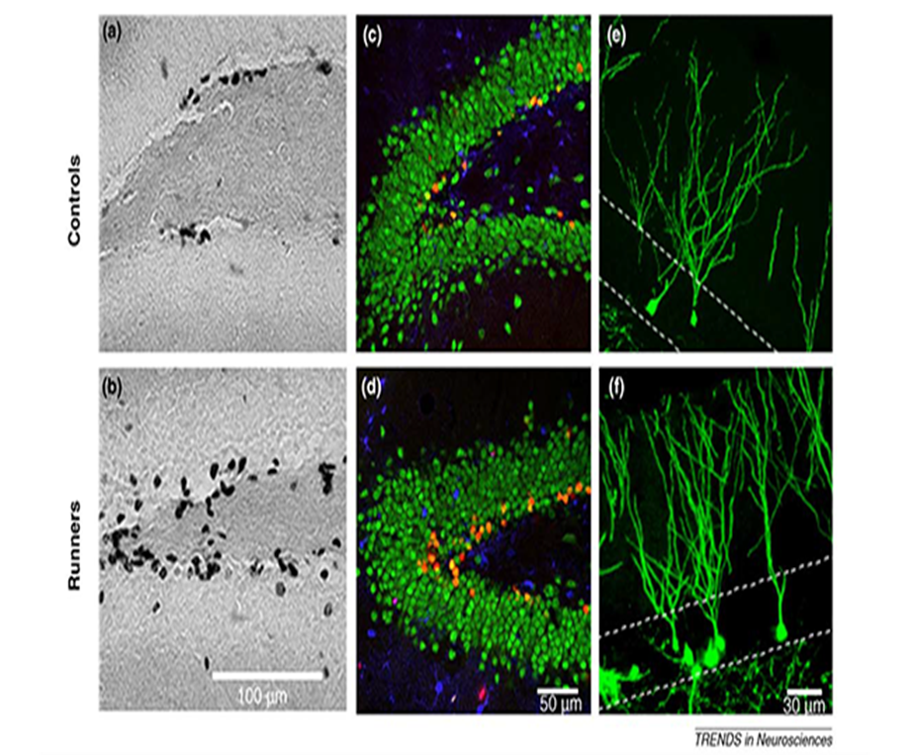
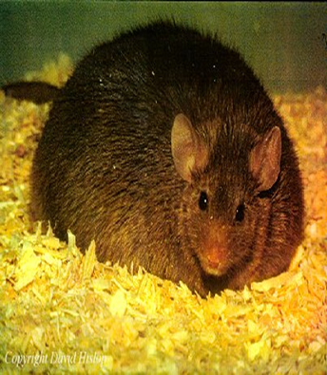

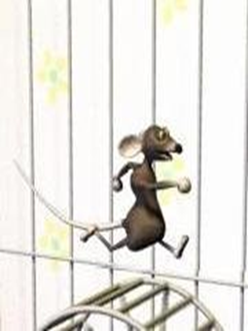
Nedostatek fyzické aktivity
Aktivní běhání
Fyzická aktivita podporuje neurogenezi v mozku
Lazarov O. a kol. Když se neurogeneze setkává se stárnutím a nemocemi
Trends in Neurosciences, 2010, 33 (12): 569–579

Slide 12
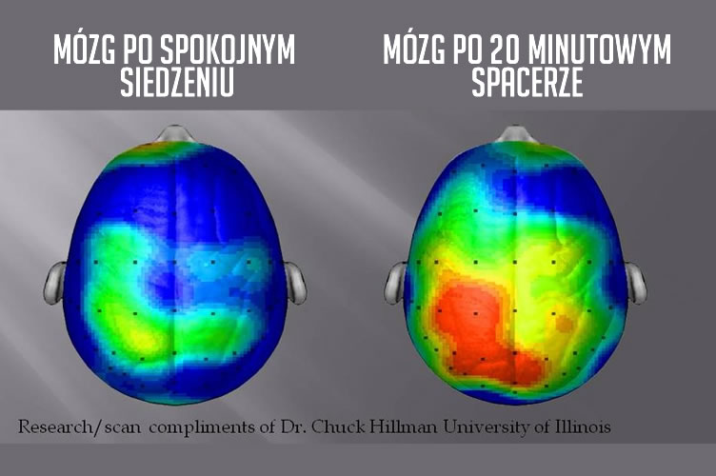
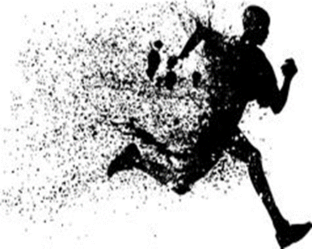
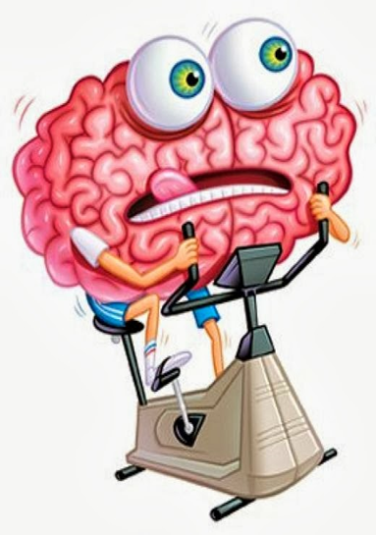

Slide 13
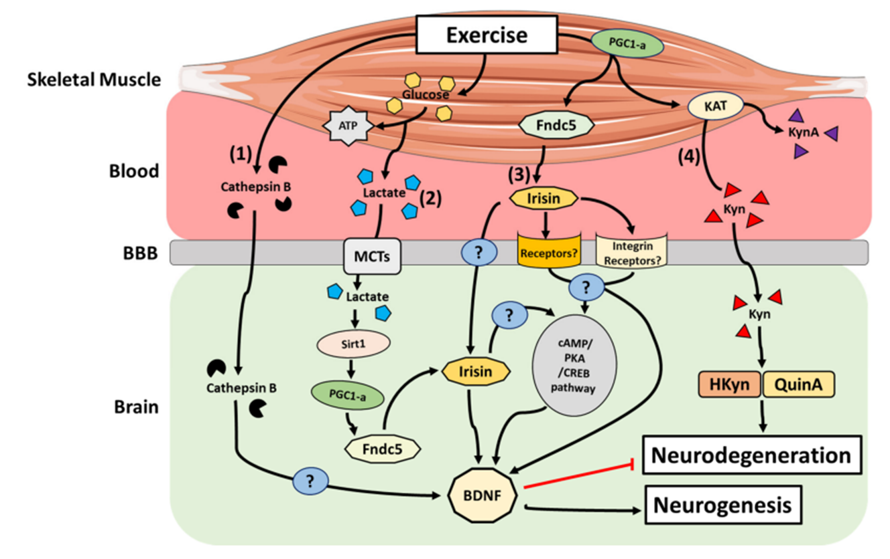
Mechanismy, jimiž fungující kosterní svaly mohou ovlivnit mozek.
Kévin Nay et al. Molecular Mechanisms Underlying the Beneficial Effects of Exercise on Brain Function and Neurological Disorders. Int. J. Mol. Sci. 2021, 22, 4052

Slide 14
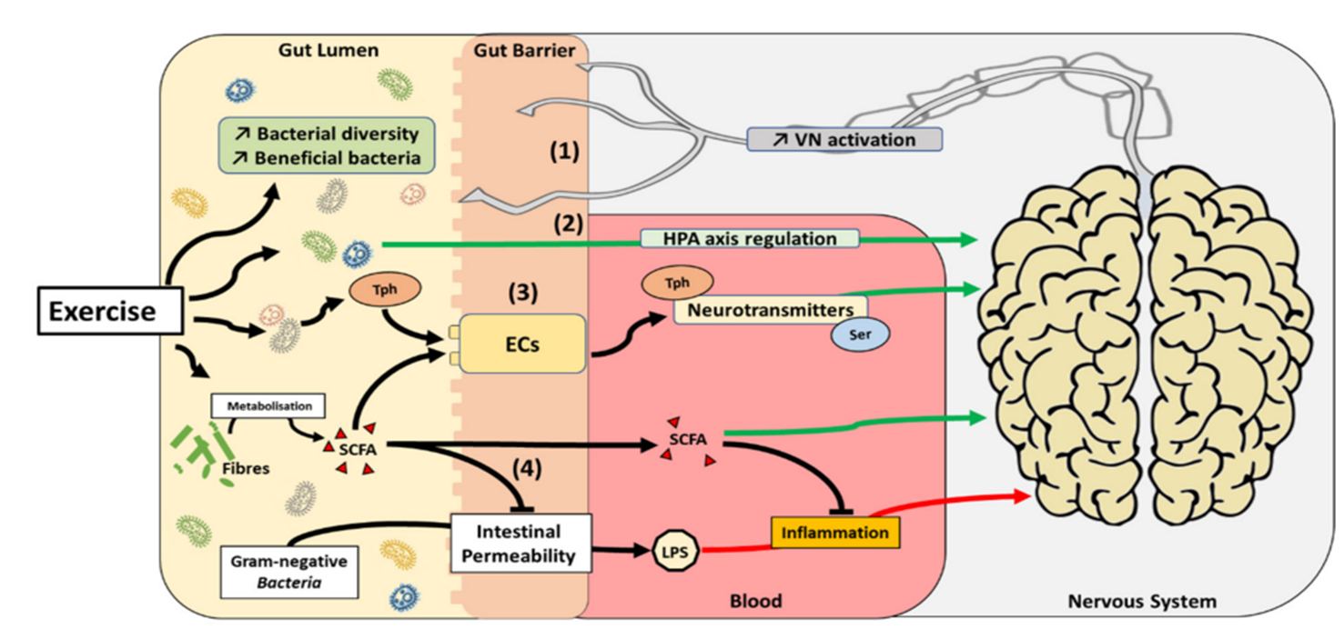
Mechanismy, které díky fyzické aktivitě mohou ovlivnit mikrobiom osu střevo-mozek.
1) aktivace bloudivého nervu (VN),
aktivace osy hypotalamus-hypofýza-nadledviny (HPA),
2) modulace metabolismu neurotransmiterů (tryptofan (Tph) a/nebo serotonin (Ser)
3) snižení zánětu skrze produkci SCFA (mastné kyseliny s krátkým řetězcem).
(SCFA) obsahují méně než šest atomů uhlíku a jsou produkovány v tlustém střevě bakteriální fermentací vlákniny a rezistentního škrobu)
Kévin Nay et al. Molecular Mechanisms Underlying the Beneficial Effects of Exercise on Brain Function and Neurological Disorders. Int. J. Mol. Sci. 2021, 22, 4052

Slide 15
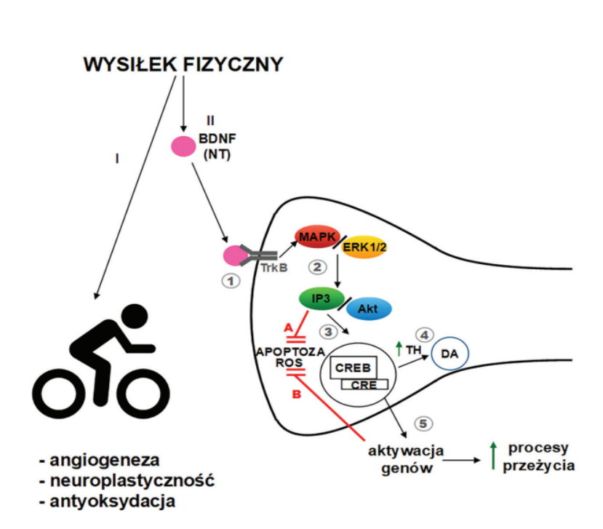
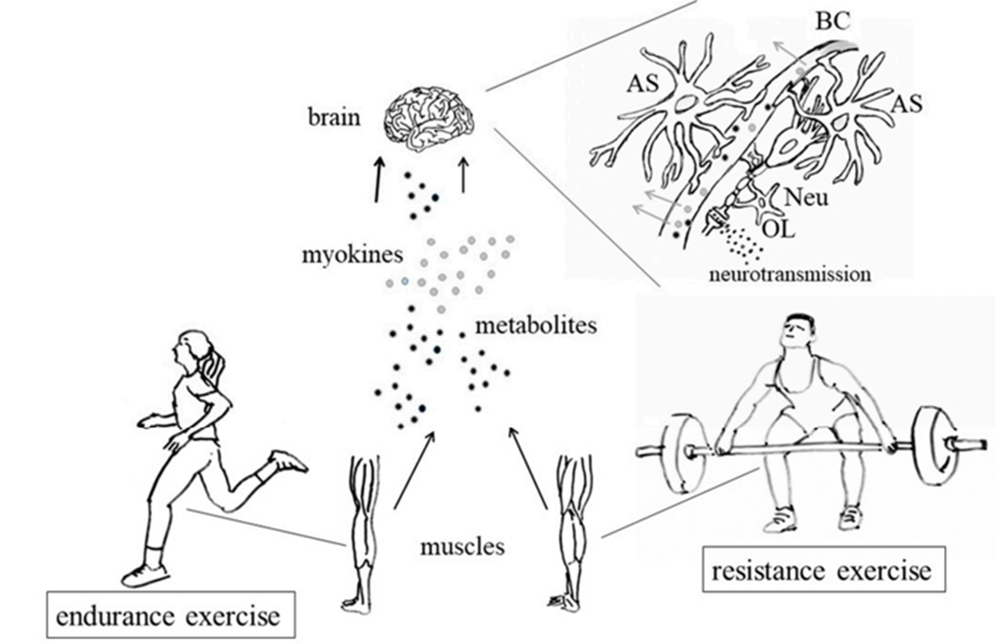
Fyzická aktivita: angiogenéze, neuroplasticita,antioxidace
P. Małczyńska i wsp. Postępy Biochemii 65 (1) 2019
Genes 2019, 10, 720; doi:10.3390/genes10090720

Slide 16
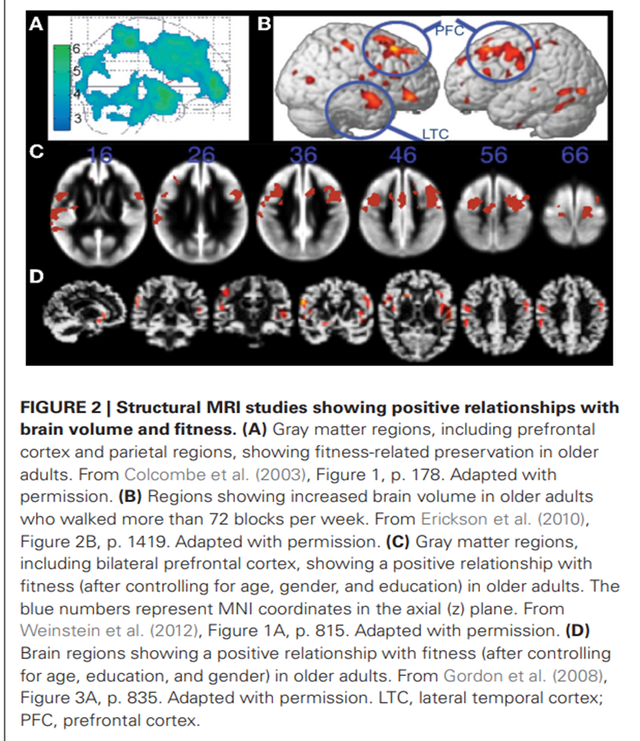
Strukturální MRI studie ukazující pozitivní korelace s objemem cvičení a mozkovou zdatností.
oblasti šedé kůry, včetně prefrontálních kortikálních a parietálních oblastí, vykazující agilní chování u starších dospělých. Od Colcombe et al. (2003)
(B) oblasti vykazující zvýšený objem mozku u starších dospělých, kteří procházeli více než 72 cykly týdně. Od Ericksona a kol. (2010)
(C) oblasti šedé hmoty, včetně bilaterálního prefrontálního kortexu, vykazující pozitivní spojení s fyzickou funkcí. Od Weinsteina a kol. (2012)
(D) oblasti mozku pozitivně spojené s fitness. Gordon a kol. (2008)
LTC, laterální temporální kortex; PFC, prefrontální kůra
Hayes et al. Cardiorespiratory fitness-related neuroplasticity in aging brain

Slide 17
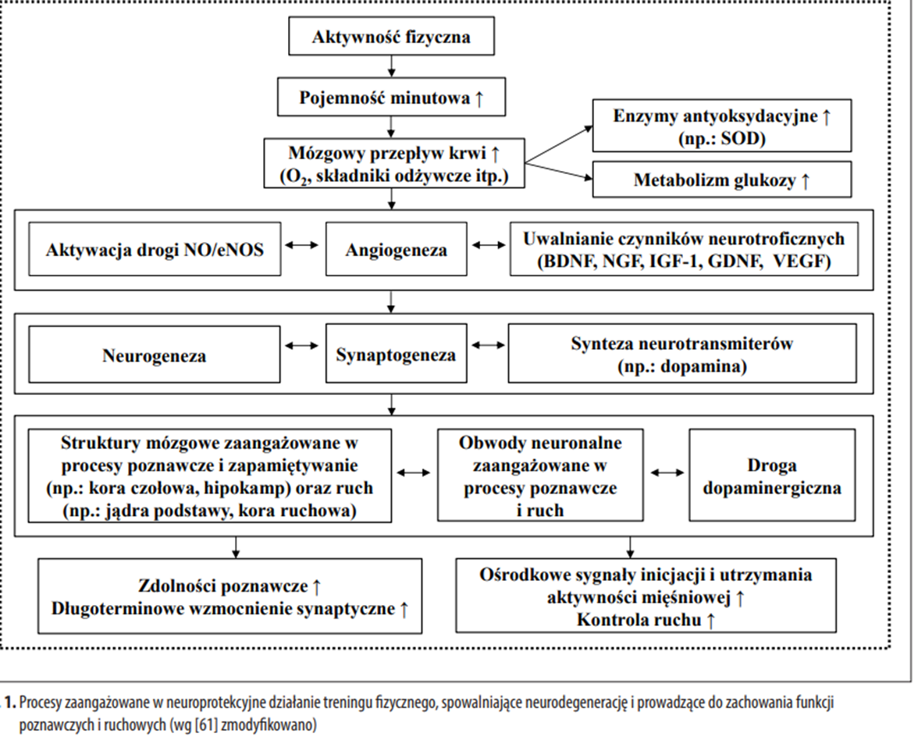
Pałasz E. i wsp. – Rola czynników troficznych i procesów zapalnych w neuroprotekcji... Postepy Hig Med Dosw (online), 2017; tom 71: 713-726

Slide 18
Fyzická aktivita:
způsobuje zvýšení neutrofinů, včetně BDNF odpovědného za neurogenezi, NGF, IGF-1
snižuje prozánětlivé a posiluje protizánětlivé faktory
stimuluje angiogenezi VEGF
zlepšuje výsledky v testech paměti
zvětšuje objem hipokampu, tedy struktury mozku, která se podílí na paměťových procesech
zlepšuje koncentraci, postřeh a kreativitu
zlepšuje školní prospěch
ovlivňuje vzhled nových buněk v tzv ozubený gyrus hippocampu, tedy v oblasti, která je zodpovědná za kognitivní procesy, paměť, učení, zaměření a dělitelnost pozornosti, vzpomínek a emocí
vede ke zvýšení objemu šedé a bílé hmoty v různých oblastech mozku souvisejících se zapamatováním
na stavbu a fungování mozku,
na intelektuální výkon,
dělitelnost pozornosti,
Paměť,
verbální dovednosti,
snížení stresu, zvýšení endorfinů

Slide 19
KTERÁ FYZICKÁ AKTIVITA JE PROSPĚŠNÁ PRO ČINNOST MOZKU?
KAŽDÁ!!!!
Trénink kardio HR = 220 – věk (75%) horní hranice tepové frekvence
(55 %) nižší srdeční frekvence
150 min / týden (3 x 50 minut) aerobní cvičení
Neurofitness
HIT - mladí lidé

Slide 20
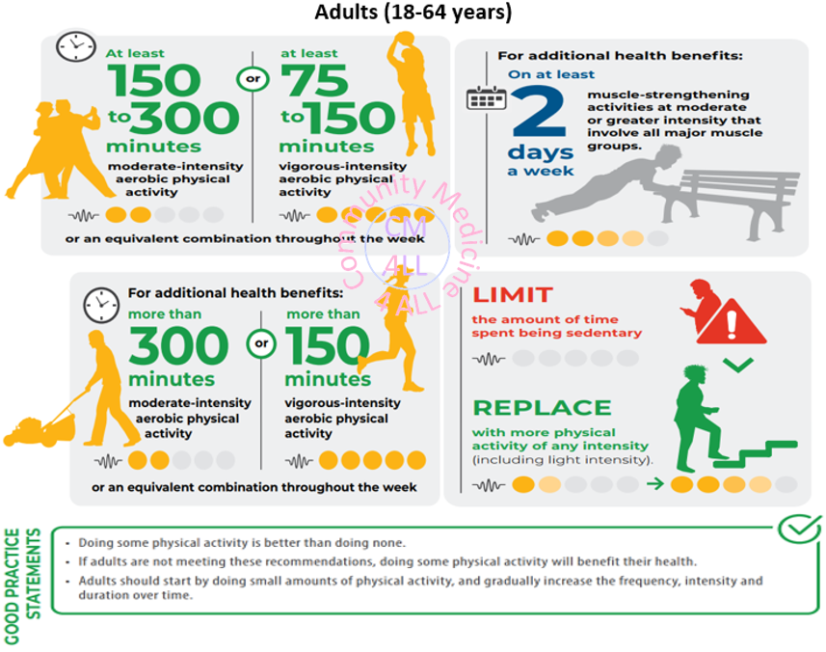
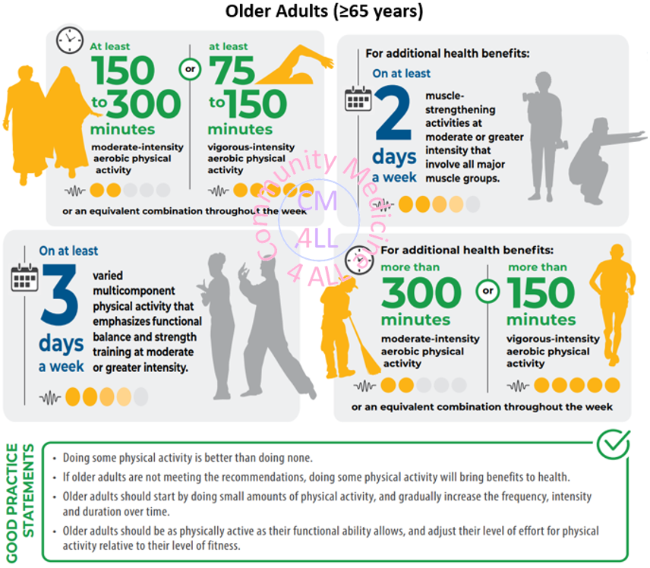
https://communitymedicine4all.com/2020/12/02/who-guidelines-on-physical-activity-and-sedentary-behaviour-2020-the-essentials/3/

Slide 21
VZDĚLÁVACÍ KINEZIOLOGIE - GYMNASTIKA MYSLI
Mezi nejdůležitější cvičení patří: dle Paul Dennison
- "líné osmičky", zlepšují pohyby oční bulvy, koordinaci ruka-oko, zlepšují psaní.
Cvičení začínáme levou rukou a kreslíme znak osmičky. Znaménko osmičky označíme tak, aby průsečík čar byl v úrovni očí, naproti nosu. Ruka se pohybuje proti směru hodinových ručiček, nahoru, ve smyčce
- "slon", dává pocit rovnováhy a koncentrace, usnadňuje zapamatování čísel a hláskování.
Pohodlná poloha těla, kolena mírně od sebe. Hlava se dotýká ramene. Tím, že rukou uděláme správný pohyb, sledujeme ji očima jako osmičku, kterou si představujeme na pozadí.
- "sova", posiluje paměť, zvyšuje matematickou přesnost, zlepšuje sluch. Pevně ​​uchopíme a pravou rukou stiskneme levý ramenní sval. Pomalu otočíme hlavu s pohledem dozadu přes levé rameno, zhluboka dýcháme, volně sklopíme hlavu, zhluboka se nadechneme a uvolníme šíjové svaly. Opakujeme zmáčknutím druhého ramene.
- "střídavé pohyby", zlepší intuici, zbystří jasnost myšlení, zlepší výslovnost a pravopis.

Slide 22
Pohyb se současným švihem vaší paže na opačnou nohu. Tímto způsobem aktivujeme obě hemisféry mozku, aby pracovaly současně.
- "sahání na míč", (volné ohyby), zvýšení sebevědomí, smyslu pro rovnováhu a koordinaci těla, zlepšení abstraktního myšlení. Nohy zkřížené v kotnících. S výdechem ohneme hrudník k nohám. Rukama dosáhneme co nejdále dopředu. Při zvedání těla se nadechujeme.
- "krční cirkulace", odlehčení centrální nervové soustavy, správné dýchání.
Cirkulace se provádějí velmi pomalým a jemným pohybem, pohybem hlavy z jedné klíční kosti na druhou. Konečně si pomyslete, že vám po krku stéká teplý vodopád.
- "body myšlení", stimulují průtok krve do mozku. Masírujeme uši. Nejprve uchopte levé ucho dvěma prsty, začněte od horní části boltce a třete jej. Stáhněte špičku ucha dolů. Poté masírujeme druhou.
Mozková gymnastika je jednoduchá, přírodní, farmakologicky nenáročná a účinná metoda.
BIBLIOGRAFIE:
1. Kreativní kineziologie v praxi. Návrhy pro každého. Skupinová práce. KINED, Varšava 2002.
2. Materiály z kurzu "Mozková gymnastika"
3. Edukační kineziologie, metodické a instruktážní video, video.

Slide 23
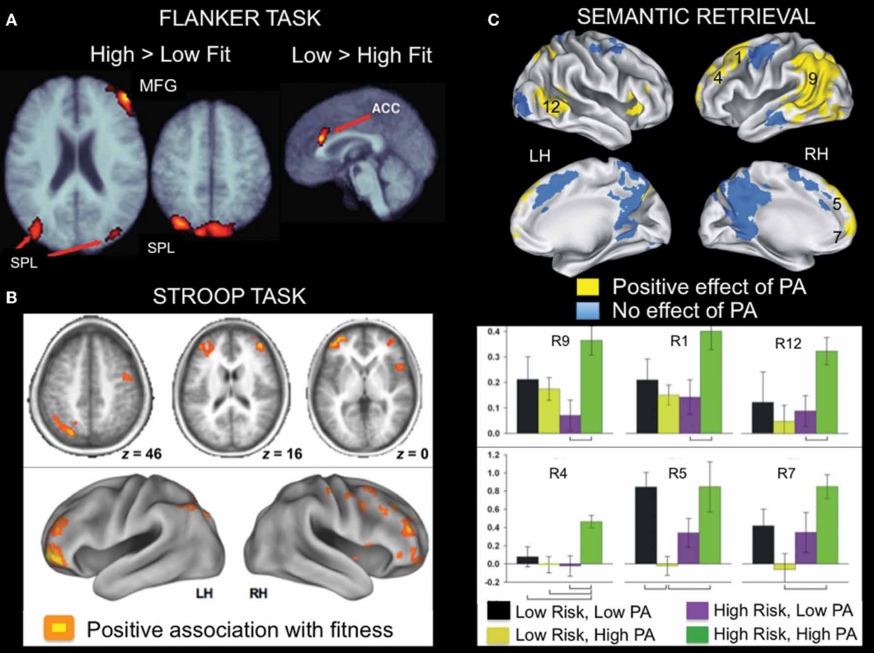
Příklady studií fMRI ukazující pozitivní vztah mezi mozkovou aktivitou a (aerobním) cvičením v různých kognitivních úlohách.
ACC, kůra předního laloku; levá, levá hemisféra; MFG, střední frontální gyrus; RH, pravá hemisféra; SPL, horní parietální lalok
Hayes et al. Cardiorespiratory fitness-related neuroplasticity in aging brain. Front Aging Neurosci. 2013; 5: 31.

Slide 24
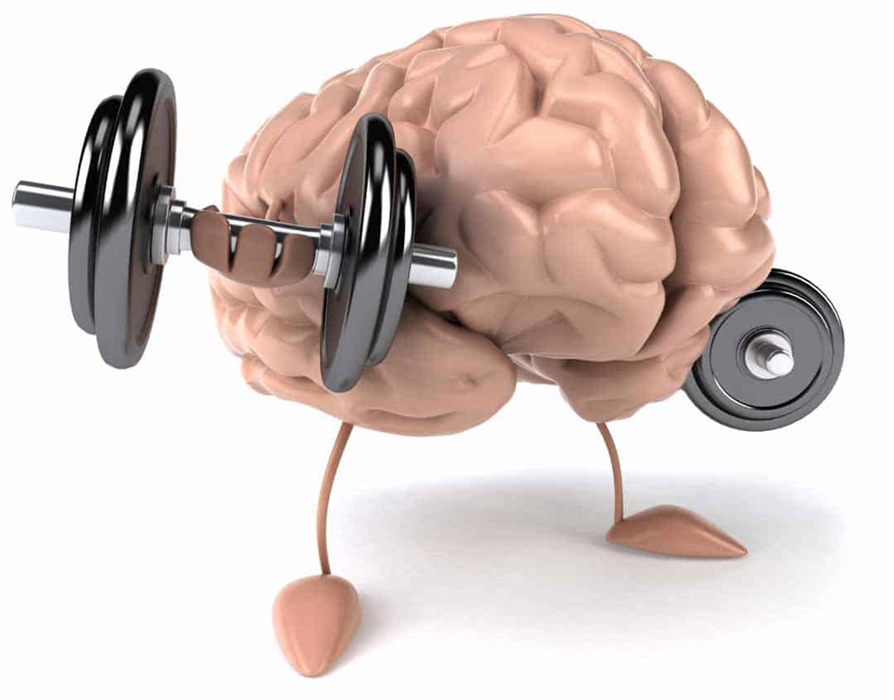
DĚKUJÍ ZA POZORNOST
https://informhealth.com/neurotrophins-fertilisers-for-your-brain/

Slide 25


